Slide 1
Работа над проектом

Slide 2
План работ
Выбрать тему проекта
Составить план разработки
Составить инструментарий выявления требований
Составить список рисков
Написать техническое задание
Разработать продукт
Составить план тестирования
Составить набор тест-кейсов
Написать руководство пользователя
Оформить презентацию продукта

Slide 3

Темы проектов
Автоматическая кормушка для домашних животных: Устройство, которое автоматически выдаёт корм в определённое время.
Умная система освещения: Автоматическое включение света при низком уровне освещенности с помощью фоторезистора.
Метеостанция: Мониторинг температуры, влажности и других погодных условий с помощью датчиков.
Роботизированная рука: Устройство для манипуляций с объектами с помощью джойстика.
Автоматический полив растений: Полив растений в зависимости от влажности почвы.
Мигающий светодиод: Классический проект для проверки работоспособности платы.
Светильник с управляемой яркостью: Регулирование яркости света с помощью потенциометра.
Звуковой сигнализатор: Устройство, которое издаёт звук при обнаружении движения.
Автоматические жалюзи: Управление жалюзи с помощью шагового двигателя.
Умная система для аквариума: Управление подсветкой и температурой в аквариуме.
Система слежения за домашними животными: Мониторинг и автоматическое оповещение о состоянии питомцев.
Музыкальная шкатулка: Воспроизведение мелодий при открытии крышки.

Slide 4
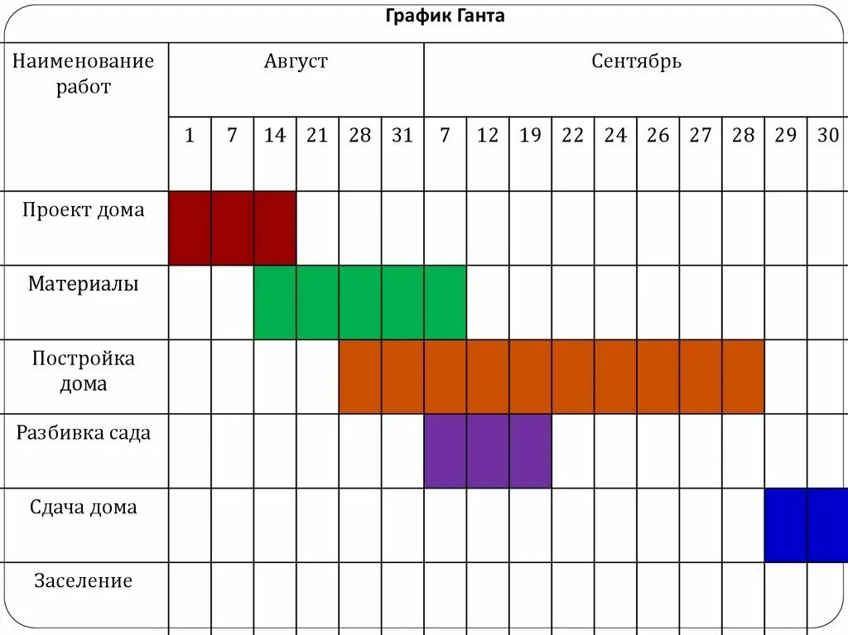
План разработки
Построить диаграмму Ганта

Slide 5
Инструментарий выявления требований
Выделить способы выявления требований
Выбрать три способа выявления требований
Описать данные способы

Slide 6
Список рисков
Таблица 1
Название риска | Вероятность | Последствия
Взлом ПК | От 0 до 1 | От 0 до 1
Таблица 2
Название риска | Описание риска | Решение риска
Взлом ПК | Украли все персональные данные с ПК | Выкинуть ПК и купить новый

Slide 7
Техническое задание
Обращаться к данным ГОСТам:
ГОСТ 19.104-78. ЕСПД. Основные надписи
ГОСТ 19.201-78 Единая система программной документации. Техническое задание. Требования к содержанию и оформлению

Slide 8
Разработка продукта
Построить схему подключения
Написать код

